Slide 1

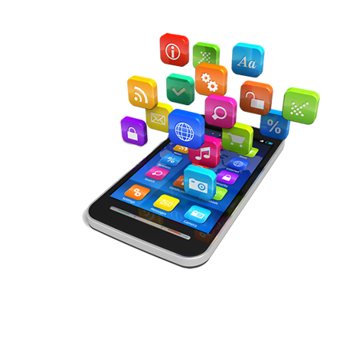



ברוכים הבאים
קורס פיתוח אתרי מובייל/אפליקציות WEB
מרצה:עופר שלי

Slide 2

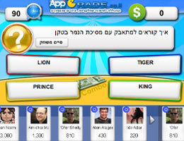
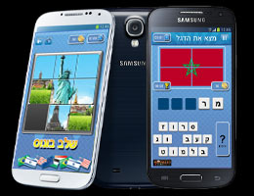




בקצרה על המרצה - עופר
ראש צוות ומפתח משחקים ואפליקציות מעל 10 שנים
פיתוח פרויקטים של חברות: MTV ,PLAYTECH ,YNET , קינן שפי,SODA STREAM , NETO MEDIA שרוטונים ועוד...
יזם ומייסד חברת "מאנקיס" העוסקת בתחום הסלולר וה WEB
מרצה ויועץ בתחומי ה WEB ופיתוח אפליקציות במכללות
מובילות בישראל.
1

Slide 3
מה זה אתר סלולרי / אפליקציות WEB
אתר/אפליקציה המפותח בטכנולוגיית JS ,HTML וCSS שמטרתו בעיקר לתקשורת שיווקית, אפלקציית WEB סלולרי כמעט תמיד היא הצעד ההגיוני הראשון באסטרטגית השיווק הניידת של עסק לבדיקת כדאיות . הסיבה לכך שלאתר אינטרנט נייד יש מספר היתרונות גלומים מעל אפליקציות NATIVE הינה נגישות רחבה יותר, תאימות ,זמן פיתוח ועלות אפקטיבית.

Slide 4
מטרת הקורס:
ההבנה והצורך באפליקציות WEB , אתר סלולרי
פיתוח אפליקציות WEB, אתרי סלולר
לימוד HTML ו JAVA SCRIPT
מתן כלי הבסיס וכלים מתקדמים יותר לפיתוח אתרים רגילים ,אתרי סלולר ואפליקציות WEB בשפת HTML – מקצוע שנדרש בו רקע בכל משרת היי טק.

Slide 5


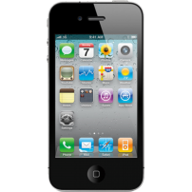

מידע סטטיסטי על שימוש בסמארטפון
בישראל נרכשו בשנת 2016 כ 4,500,000 מכשירי
סמארט פון (אייפון , אנדרואיד [גלקסי, LG,HTC ..,)
מעל 4.5
מליון
גולש סלולרי מבצע "ליד" (קניית מוצר, יצירת קשר) מגולש באתר רגיל בממוצע
עד 200% יותר
רוב האנשים בעולם כשיוצאים מביתם לוקחים עמם את המפתחות , ארנק והסלולרי
99%
מזמן הגלישה באינטרנט בישראל מתבצע דרך מכשירים סלולרים שונים .
58%
הזמן הממוצע שגולש סלולרי נמצא לעומת גולש באתר רגיל (פי3 פחות)
33%
מבעלי הסמרטפונים נוטשים אתר סלולרי שאינו מתאים לגלישה בסלולר
90%
GO5.co.il

Slide 6
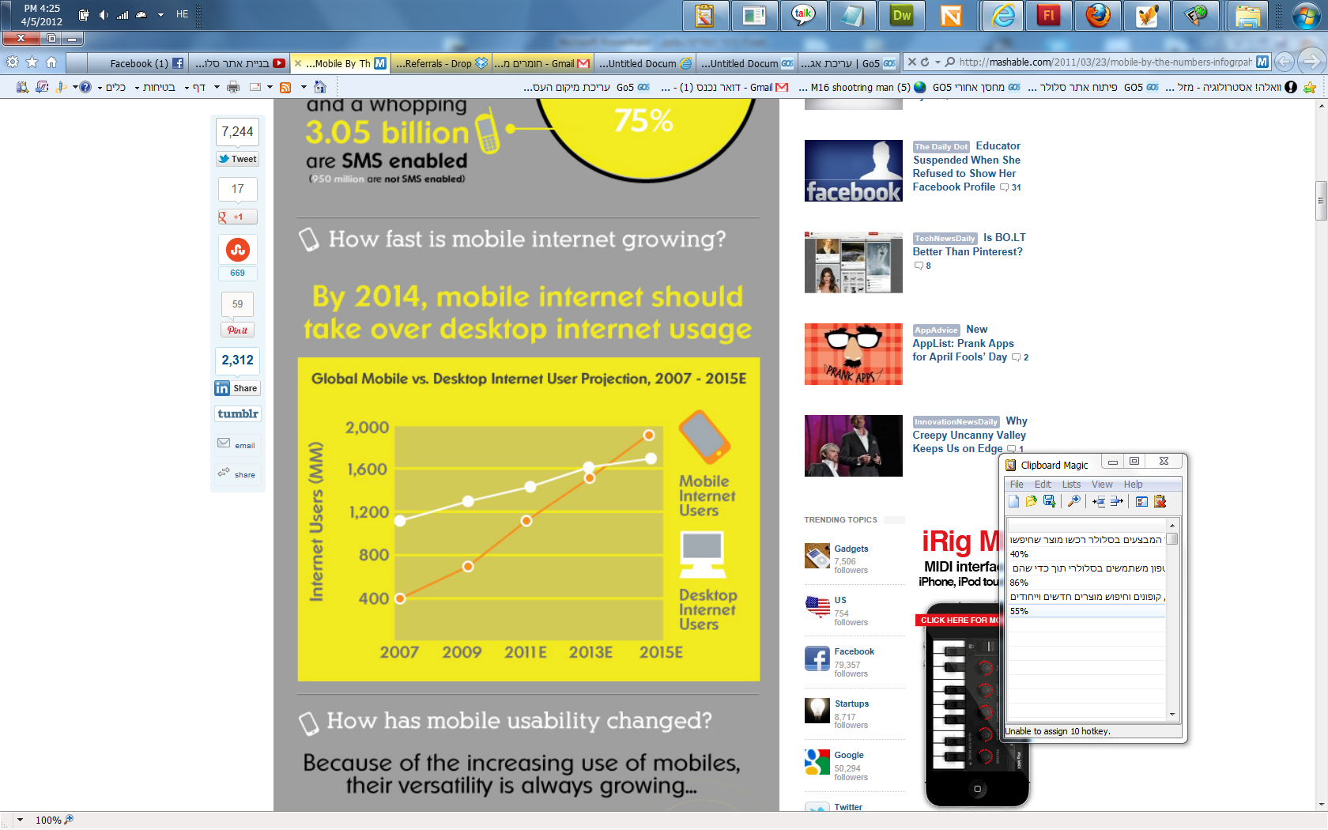

תחזית גוגל מ 2013
על פי גוגל מספר האנשים הגולשים דרך סמרטפונים יעקוף את מספר הגולשים דרך מחשב אישי בעשרות אחוזים
עד 2015
GO5.co.il

Slide 7
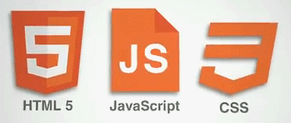
מה זה HTML
הנושא החם ביותר היום – HTML5, התקן החדש שנבנה בשנים
האחרונות לבניית מערכות אינטרנטיות.
כל מפתח WEB חייב להכיר את שפת התגיות HTML על מנת
לעצב את מבנהו של התוכן המוצג על גבי דפי אינטרנט.
תקן HTML5 כולל בתוכו שינויים רבים שמאפשרים
לשנות את כללי המשחק בבניית מערכות אינטרנטיות אשר
מבוססות HTML, JavaScript וCSS כולל אפליקציות סלולר
בכל הנוגע לקיצור ונוחות כתיבת הקוד.

Slide 8
חידושים ב HTML5
HTML5כוללת אוסף של תכונות חדשות, שימוש
בתכני קול ווידאו, מניפולציה על תמונות וציורים
וכתיבת קוד נוחה וזריזה ב JS ו HTML ביחס
לטכנולוגיה הקודמת.
בנוסף שפת HTML 5 מאפשרת למנועי החיפוש
להתמצא טוב יותר באתרנו ולאנדקסו טוב יותר.

Slide 9
ספרייתJQUERY של JS
JQuery הינה טכניקת תכנות בשפת Java Script
המאפשרת לנו לנצל את יכולות הדפדפן ולהציג
תכנים דינמיים ואינטראקטיביים.
כיוםJQuery הינה הטכניקה השימושית ביותר
באתרי אינטרנט בפיתוח יחד עם 5 HTML.

Slide 10
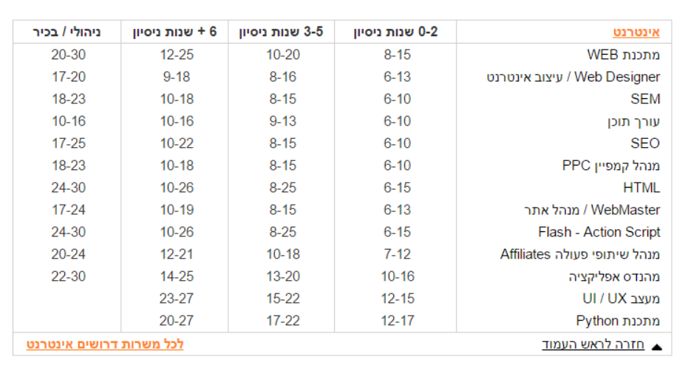

טבלאות שכר

Slide 11
שפות פיתוח לבניית אפליקציית WEB שנלמד בקורס
HTML
CSS
HTML-5
CSS-3
JAVA SCRIPT
JQUERY
JS/JQUERY APIS

Slide 12
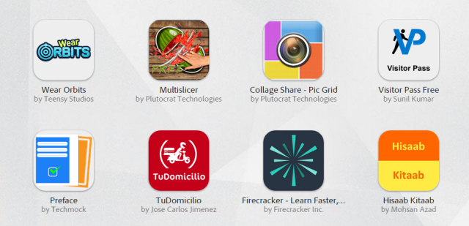
יתרונות אתר סלולרי מול אפלקיציית NATIVE
זמינות מיידית – בעוד שאפליקציה יש להוריד אתר סלולרי זמין מכל מכשיר באופן מיידי
התאמה מוחלטת לכל המכשירים – אתר סלולרי מותאם אוטומטית לכל המכשירים IOS , ANDROID, WINDOWS PHONE .. ועוד , ואף ניתן לשלוח קישור לאפליקציה ב סמס ווטסאפ , פייסבוק , מייל ואפילו QR בפיתוח של אפליקציה אחת!
שדרוג - ניתן לשדרג במהירות גרסת אפלקציית מובייל דרך האינטרנט בלי להוריד עדכון באפליקציה , עלות שדרוג נמוכה פלאים כי צריך לשדרג רק גרסה אחת !
זמן פיתוח – זמן הפיתוח של אתר סלולרי הינו המהיר ביותר וכך גם עלותו
מחזור חיים – אפליקציה נטיב נשארת במכשיר ממוצע כ 30 יום ולאחר מכן לעולם לא מותקנת שוב ! לעומת אתר שזמין תמיד.
ניתן בנוסף לייצר אפליקציה עם תוכנות כמו ADOBE AIR ו PHONE GAP

Slide 13
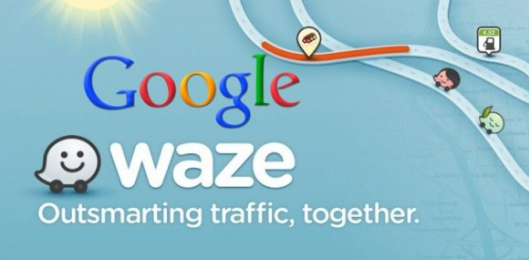

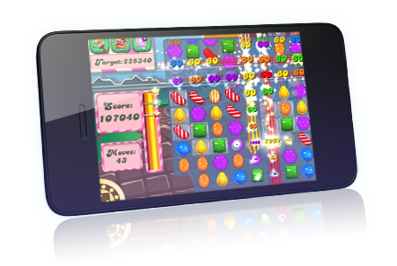
מתי מומלץ לייצר אפליקציית NATIVE?
כשאנחנו הולכים לפתח אפלקציית משחק / הדמיה מורכבת
שאתה צריך שהאפליקציה תהיה מותקנת על מנת לשמור קבצים גדולים או לאפשר למשתמש להשתמש ב WIDGET .
שצריך להשתמש בפונקציות מיוחדות של מכשיר המשתמש (פנס , מצלמה קדמית , קוד ה MAC של המכשיר , PUSH NOTIFCATION ועוד)
שאתה צריך שהאפליקציה תיהיה זמינה גם כשהיא לא ONLINE (ניתן לבצע גם במקמפלים לאתר סלולרי)
כשיש תקציב ענק לשיווק ומכירות והלקוח דורש את זה (לקוחות גדולים) !

Slide 14
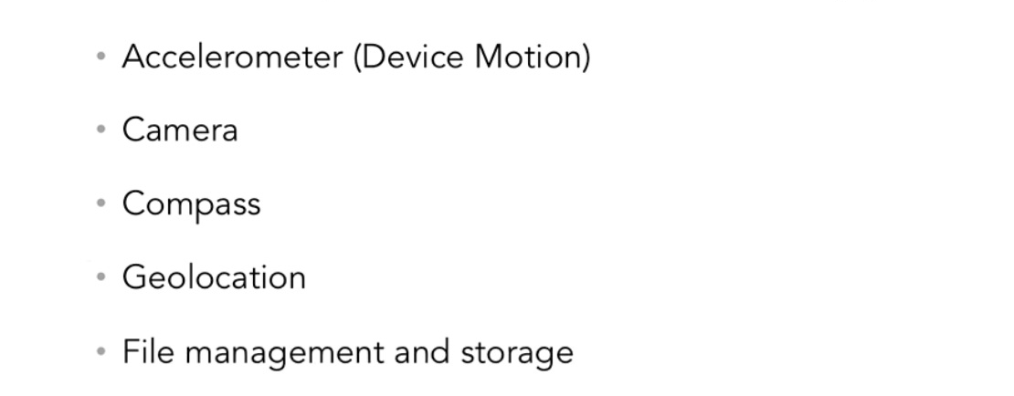
פונקציות בסלולר הזמינות דרך אפליקציות WEB
* הפונקציות זמינות באפליקציות NATIVE
שטוענות HTML דרך תוכנות
PHONEGAP ו ADOBE AIR

Slide 15
פתיחת דף HTML תקין
<!DOCTYPE HTML>
<html>
<head>
<meta charset="utf-8">
<title>Untitled Document</title>
</head>
<body>
</body>
</html>

Slide 16
תודה רבה, שאלות?
מרצה:עופר שלי

